Slide 1
TIẾNG VIỆT
Bài
17
Gọi bạn

Slide 2

Ôn và khởi động:
Bản quyền thuộc về: FB Hương Thảo - https://www.facebook.com/huongthaoGADT/

Slide 3


Ô cửa bí mật
2
3
1
4
5

Slide 4
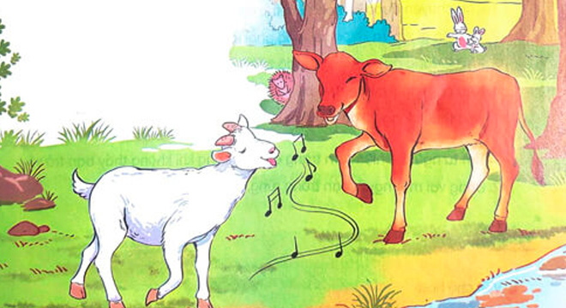
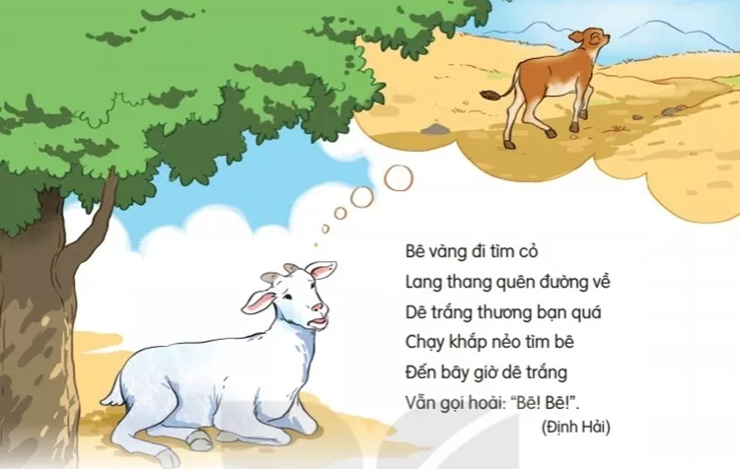

Slide 5
Thứ hai, ngày 06 tháng 11 năm 2023
Gọi bạn
Bài
17

Slide 6

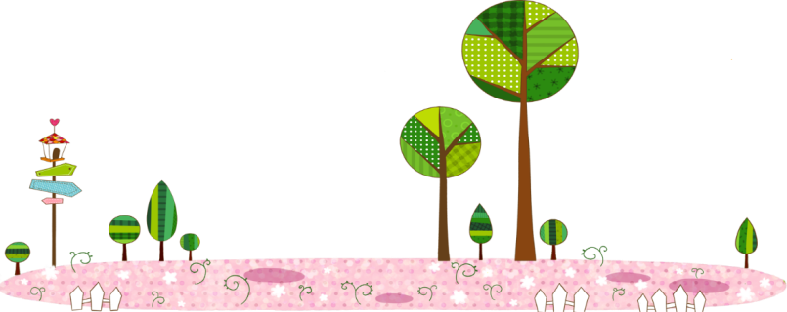
  Tiết 1

Slide 7
GỌI BẠN
Đọc mẫu
Tự xa xưa thuở nào,
Trong rừng xanh sâu thẳm
Đôi bạn sống bên nhau
Bê vàng và dê trắng.
Một năm, trời hạn hán
Suối cạn, cỏ héo khô
Lấy gì nuôi đôi bạn
Chờ mưa đến bao giờ?
Bê vàng đi tìm cỏ
Lang thang quên đường về
Dê trắng thương bạn quá,
Chạy khắp nẻo tìm bê
Đến bây giờ dê trắng
Vẫn gọi hoài: “Bê! Bê!”
( Định Hải)

Slide 8
GỌI BẠN
Nối tiếp câu
Tự xa xưa thuở nào,
Trong rừng xanh sâu thẳm
Đôi bạn sống bên nhau
Bê vàng và dê trắng.
Một năm, trời hạn hán
Suối cạn, cỏ héo khô
Lấy gì nuôi đôi bạn
Chờ mưa đến bao giờ?
Bê vàng đi tìm cỏ
Lang thang quên đường về
Dê trắng thương bạn quá,
Chạy khắp nẻo tìm bê
Đến bây giờ dê trắng
Vẫn gọi hoài: “Bê! Bê!”
( Định Hải)

Slide 9

GỌI BẠN
Đọc đoạn
Tự xa xưa thuở nào,
Trong rừng xanh sâu thẳm
Đôi bạn sống bên nhau
Bê vàng và dê trắng.
Một năm, trời hạn hán
Suối cạn, cỏ héo khô
Lấy gì nuôi đôi bạn
Chờ mưa đến bao giờ?
Bê vàng đi tìm cỏ
Lang thang quên đường về
Dê trắng thương bạn quá,
Chạy khắp nẻo tìm bê
Đến bây giờ dê trắng
Vẫn gọi hoài: “Bê! Bê!”
( Định Hải)
1
3
2

Slide 10
GỌI BẠN
Tự xa xưa thuở nào
Trong rừng xanh
Đôi bạn sống bên nhau
Bê Vàng và Dê Trắng.
Một năm, trời
Suối cạn, cỏ héo khô.
Lấy gì nuôi đôi bạn,
Chờ mưa đến bao giờ?
Bê Vàng đi tìm cỏ,
quên đường về.
Dê Trắng thương bạn quá,
Chạy khắp nẻo tìm Bê.
Đến bây giờ Dê Trắng,
Vẫn gọi hoài: “Bê! Bê!”
sâu thẳm
Lang thang
hạn hán
Đọc nối tiếp đoạn

Slide 11
GỌI BẠN
Đọc thi đua
Tự xa xưa thuở nào,
Trong rừng xanh sâu thẳm
Đôi bạn sống bên nhau
Bê vàng và dê trắng.
Một năm, trời hạn hán
Suối cạn, cỏ héo khô
Lấy gì nuôi đôi bạn
Chờ mưa đến bao giờ?
Bê vàng đi tìm cỏ
Lang thang quên đường về
Dê trắng thương bạn quá,
Chạy khắp nẻo tìm bê
Đến bây giờ dê trắng
Vẫn gọi hoài: “Bê! Bê!”
( Định Hải)

Slide 12
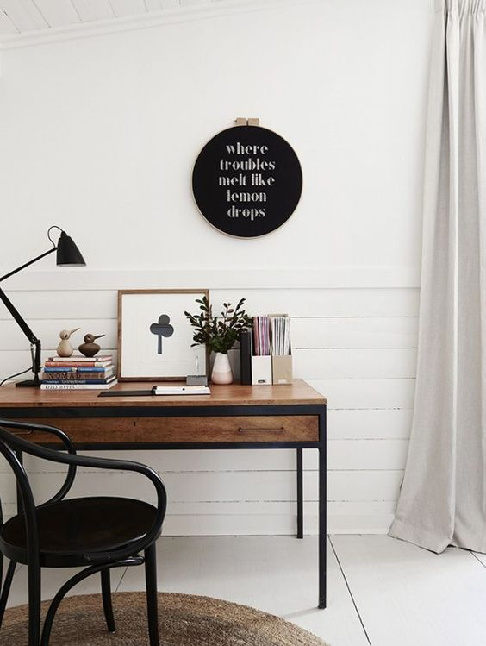




sâu thẳm
rất sâu
GIẢI NGHĨA TỪ
hạn hán
Tình trạng thiếu nước do nắng lâu, không mưa gây ra
lang thang
Đi hết chỗ này đến chỗ khác, không dừng lại ở nơi nào.

Slide 13



CỦNG CỐ BÀI HỌC

